Slide 1



TALLER:
El acoso y el hostigamiento en las IES
Dra. Leonor Guadalupe Delgadillo Guzmán
Mtra. Susana Angélica Pastrana Corral
Dra. Zulema Matos Columbié

Slide 2

OBJETIVO
Discriminar elementos básicos de acciones disruptivas de acoso y hostigamiento dentro y fuera del aula.

Slide 3
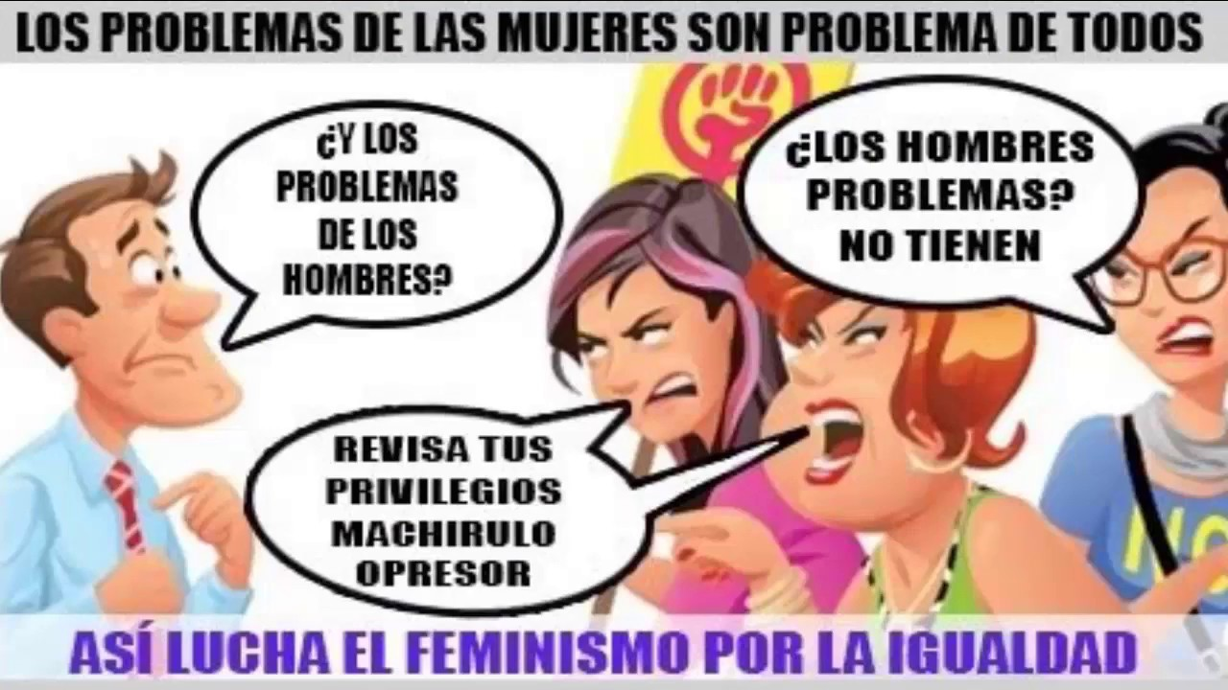
TEMARIO
Revisión de elementos básicos de acción docente
Normatividad implicada
La importancia del encuadre y de las evidencias
Distinción entre disciplina, autoridad y violencia
Experiencia desde Cuba
El caso de Unison, los que permanecen: personal, autoridades y sindicato. Los temporales: estudiantes

Slide 4
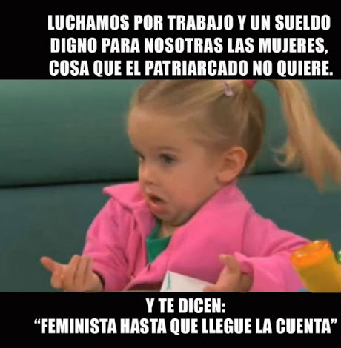
Elementos básicos
Revisar mi línea de interacción con el otro sexo y con el propio
Conocer la normatividad
Encuadre de la relación de trabajo
Recursos de apoyo
Evidencias

Slide 5

Elementos a tomar en cuenta
Misoginia
Misandria
Homofobia
TICs, uso de celular
Grupos de WhatsApp
Redes sociales, Facebook, Twitter
Asesorías, llevar un registro, tiempo, lugar y circunstancias
Oficina de puertas abiertas

Slide 6

Normatividad
Ley orgánica, 1991
Estatuto Universitario
Reglamento escolar, 2017
Protocolo para la Prevención y atención de casos de violencia de género de la UniSon

Slide 7
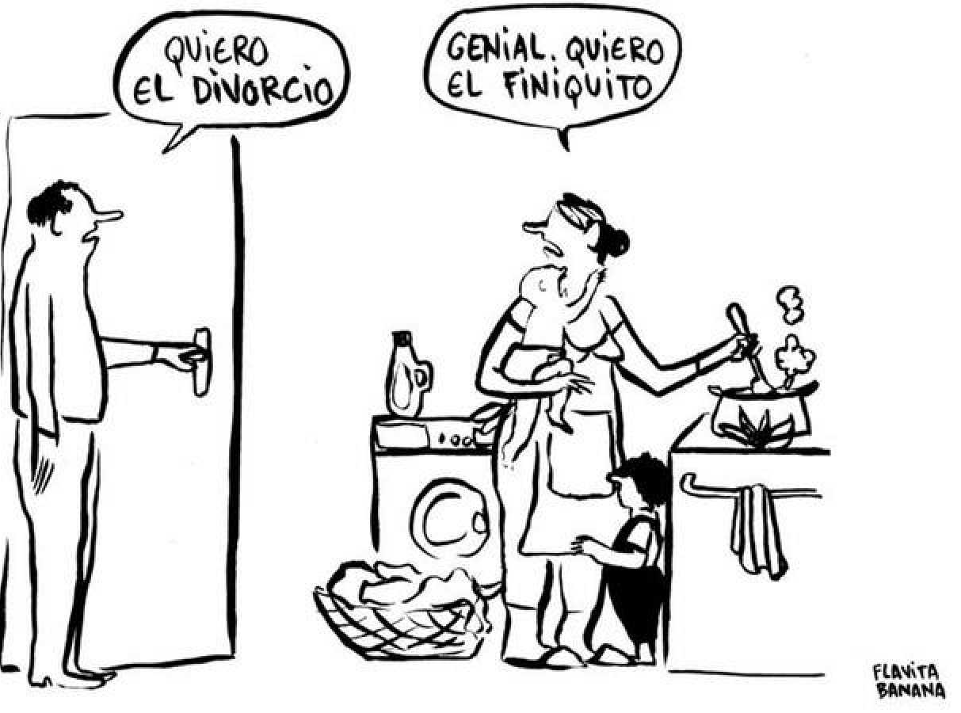
Reglamento escolar
Art. 20 Derechos de los alumnos:
Recibir puntualmente las clases y asesorías sobre los contenidos programáticos de las asignaturas en los grupos en que estén inscritos.
Recibir en la primera sesión de clase de cada asignatura el programa correspondiente.
Participar activamente en el proceso de enseñanza-aprendizaje, evidencias, pase de lista, tareas con rúbrica, registro de tareas.
Ser evaluados conforme a los establecido en el reglamento y en los programas

Slide 8

Artículo 20, Reglamento escolar, continúa
V. Recibir oportunamente el resultado de las evaluaciones
VI. Participar en evaluaciones al desempeño académico del personal docente.
[…]
XVI. Recibir un trato justo y digno por parte del personal académico, administrativo y de servicios, y de las autoridades universitarias
XVII. Presentar quejas o acusaciones en las instancias respectivas.
XVIII. Tener voz y ser oído en las instancias respectivas en relación con la aplicación de sanciones a su persona.

Slide 9

“Ley Orgánica de la Universidad de Sonora”
Artículo 64. Cuando el acto u omisión amerite la rescisión de las relaciones laborales, corresponderá al Rector resolver en definitiva previos los trámites y procedimientos señalados en la Ley Federal del Trabajo y en los contratos colectivos de trabajo.

Slide 10
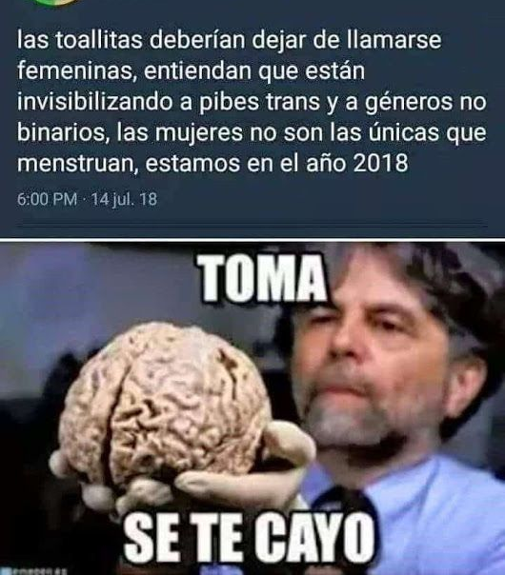
Artículo 65. Son faltas de responsabilidad para los alumnos inscritos en la UniSon, independientemente de lo dispuesto en las leyes del orden común

Slide 11
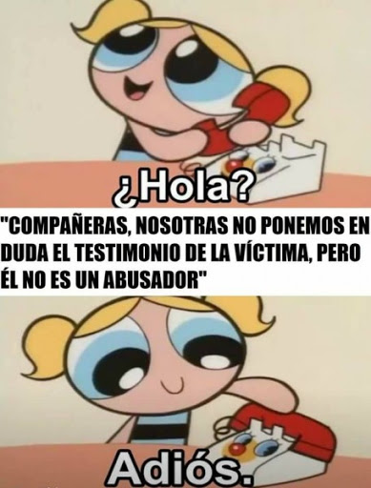
I. La realización de actos que promueven la suspension de las actividades académicas o administrativas de la Universidad.

Slide 12
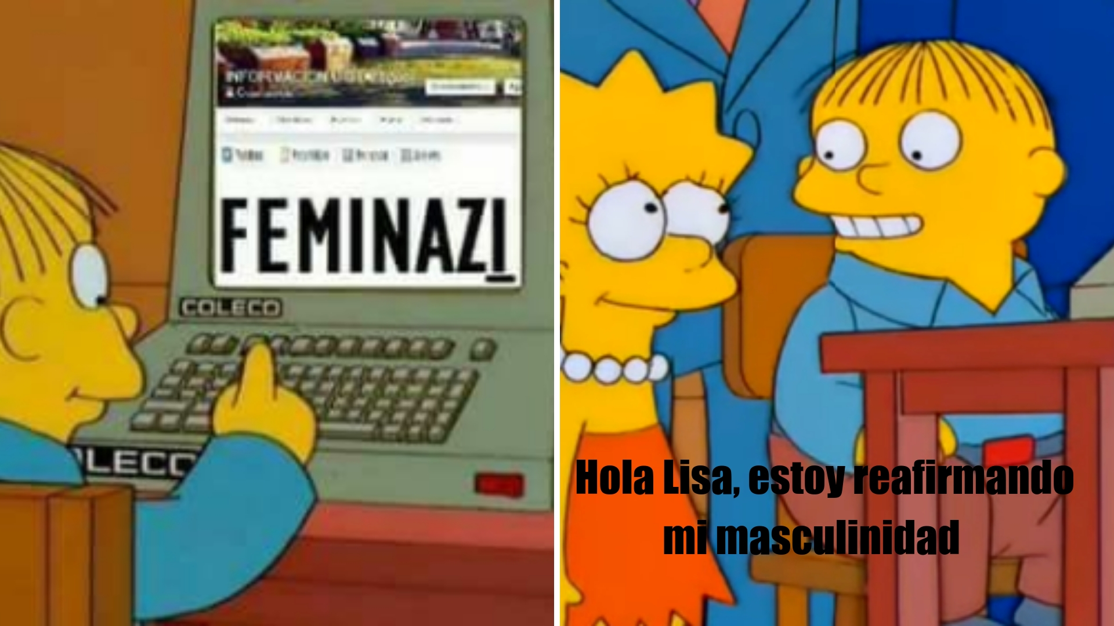
II. La realización de actos contrarios a la legalidad y al respeto que deben tenerse entre sí los miembros de la comunidad universitaria, y
III. El daño o destrucción de los bienes de la Universidad.
Artículo 66. Las sanciones aplicables a los alumnos será las siguientes:
Amonestación
Suspensión hasta por un años de sus derechos escolares
Expulsión definitiva de la Universidad
Cuando la conducta del infractor haya ocasionado daños patrimoniales, además de la sanción que se le aplique deberá reparar el daño cometido.

Slide 13
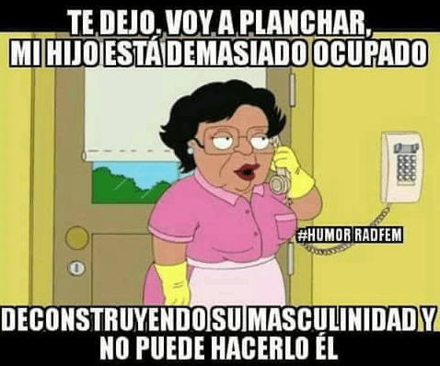
Estatuto General de la UniSon
Artículo 152. Cuando algún miembro de la comunidad univesitaria debidamente identificado dé a conocer la existencia de una posible falta, cuyo presunto responsable sea alumno, presentará el caso por escrito ante la Sría. Del Consejo Div. correspondiente, quien lo remitirá de inmediato a la Comisión de honor y justicia.

Slide 14
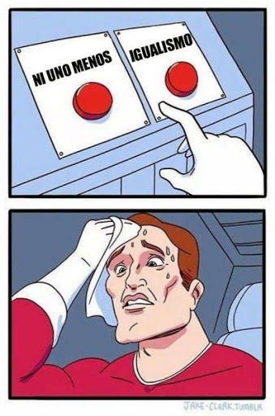
Artículo 153.
La Comisión de Honor y Justicia, dentro de los cinco días hábiles siguientes a la fecha de recepción del escrito, notificará en forma personal los antecedents del caso a los interesados, quienes a partir de la notificación tendrán un plazo de diez días hábiles para presenter pruebas y alegatos en forma escrita.

Slide 15

Artículo 154. La Comisión de Honor y Justicia, dentro de los cinco días hábiles siguientes al plazo señalado para presenter pruebas y alegatos, emitirá dictamen fundado y motivado, en el que propondrá la resolución correspondiente.

Slide 16
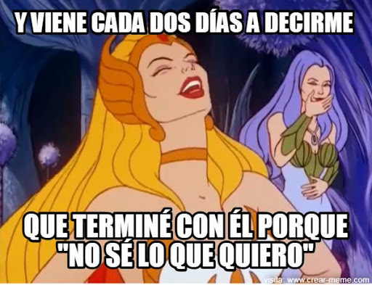
Los tendederos
Ni son todos los que están y ni están todos los que son…
Lo mismo aplica a las víctimas.

Slide 17
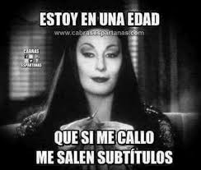

PATRIA,CIENCIA Y TRABAJO

Slide 18
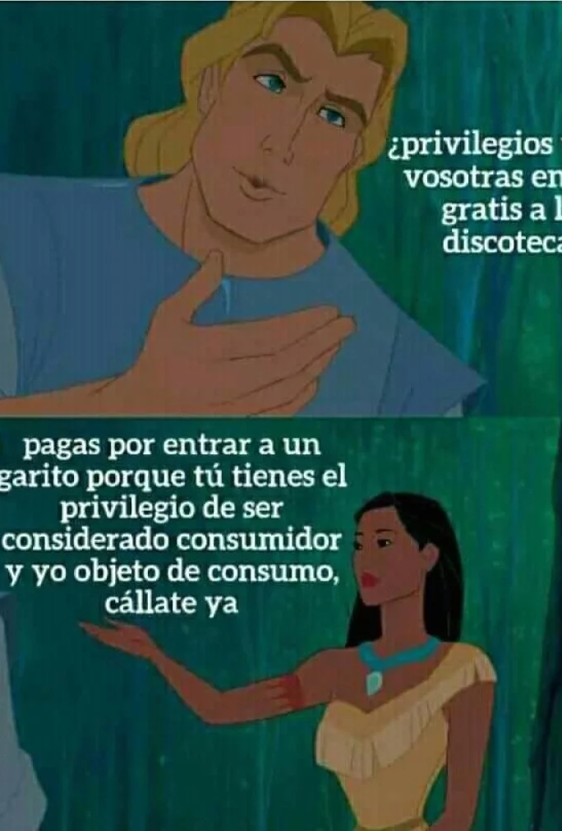

TRANSFORMAMOS LA CIENCIA EN DEBER Y LA EDUCACIÓN EN VIRTUD…

Slide 19
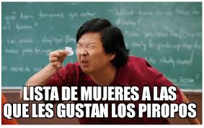
EL SABER DE MIS HIJOS SERÁ MI GRANDEZA…

